Slide 1
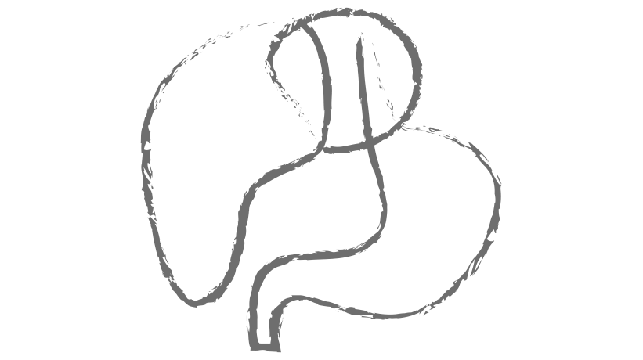
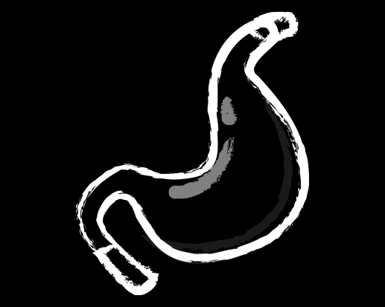
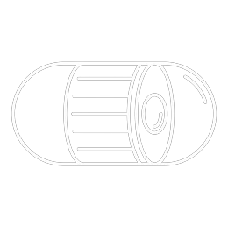
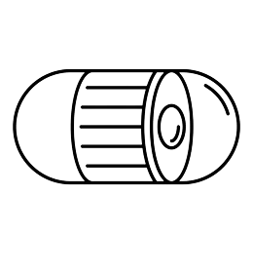
CAPSTONE PROJECT
CÁPSULA ENDOSCÓPICA
Javier Sánchez Molino
Sergio Bravo Allué Marc Bernabé Espinosa
Josep Fontana Castillo

Slide 2
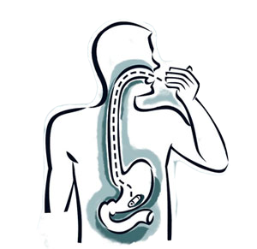
ÍNDICE
01
03
PRESENTACIÓN DEL PROYECTO
EXPERIMENTOS
02
04
PRESENTACIÓN DEL DATASET
CONCLUSIONES

Slide 3
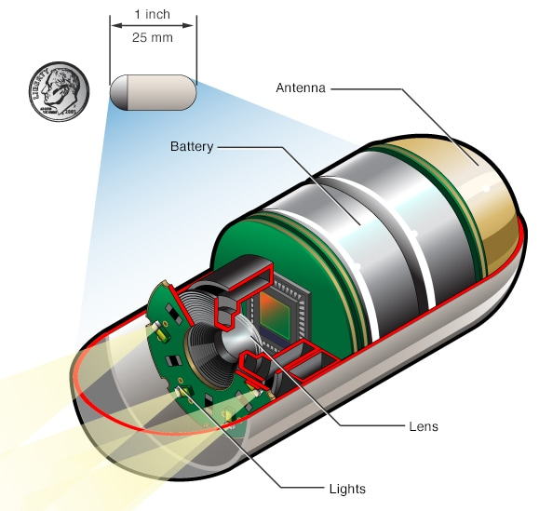
01
PRESENTACIÓN DEL PROYECTO
Desarrollar una metodología mediante un dataset de imágenes obtenidas a partir de los fotogramas de vídeos grabados por cápsulas endoscópicas que permita, dada una imagen, detectar de forma automática las distintas anomalías del aparato gastrointestinal que puedan verse.

Slide 4
02
PRESENTACIÓN DEL DATASET
DATASET
44 VÍDEOS
47.238 IMÁGENES
Kvasir-Capsule dataset
Exploraciones endoscópicas
Fotogramas extraídos
14 CLASES
DISTRIBUCIÓN
CORRELACIÓN
Clasificadas por expertos
No uniforme
Entre registros del mismo vídeo

Slide 5
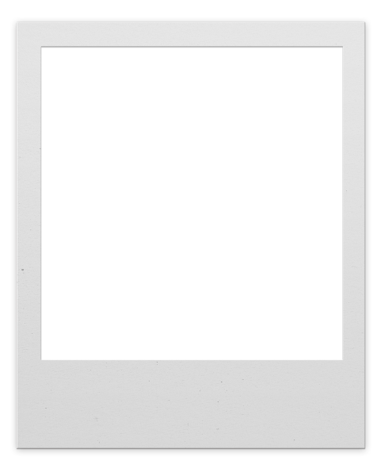
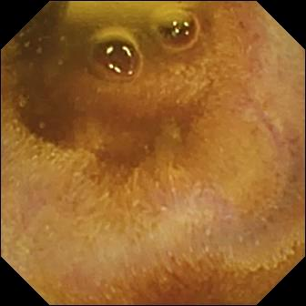
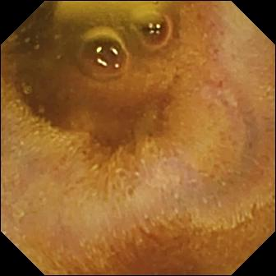
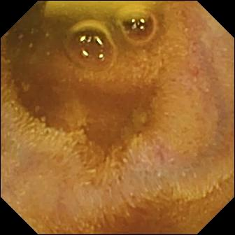
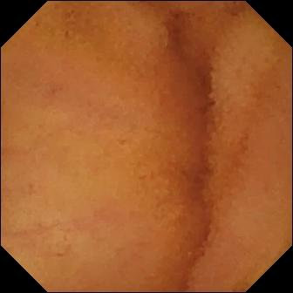
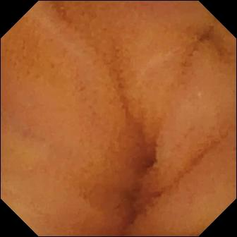
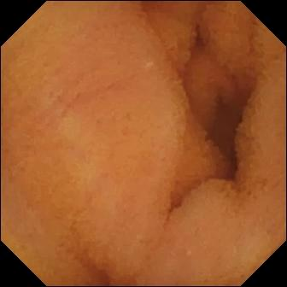
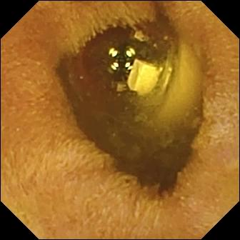
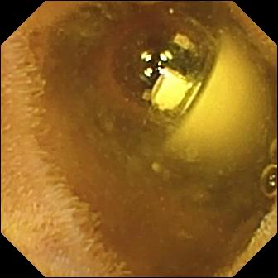
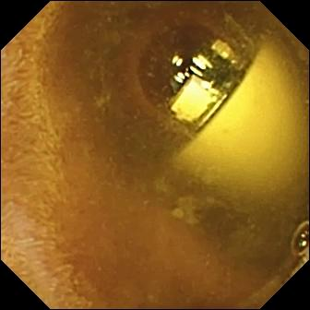
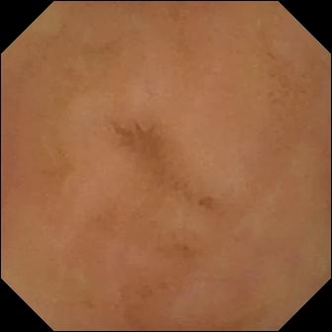
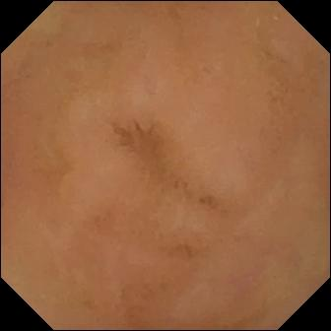
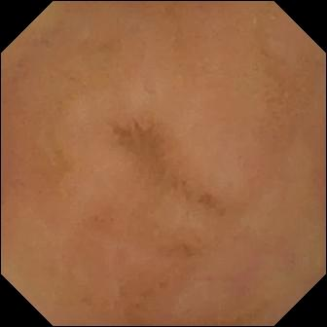
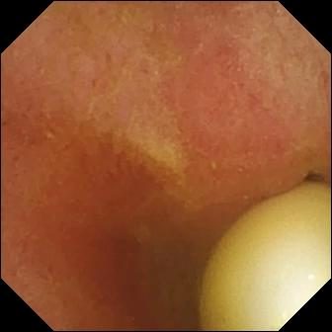
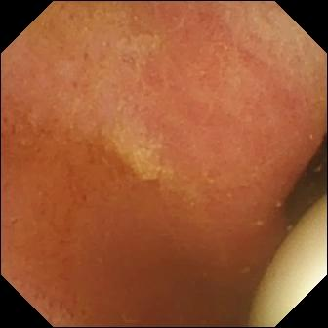
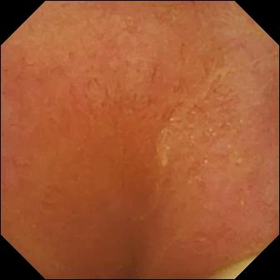
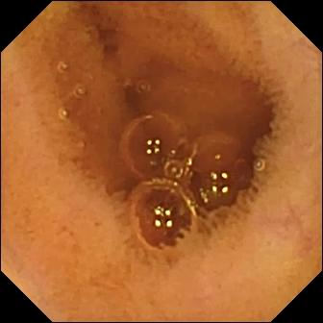
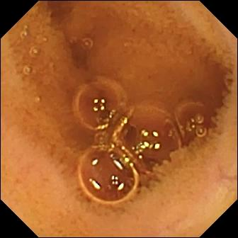
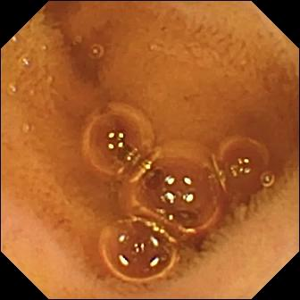
PRESENTACIÓN DEL DATASET
cuerpos extraños
intestinos sanos
Notes:
Sin embargo, la interpretación de estos resultados lleva a equívoco. La clave consiste en tener en cuenta lo comentado sobre los datos y los splits originales en el punto 2.1: los dos subgrupos de imágenes respetan los vídeos de los que proviene cada imagen, de modo que todas las imágenes de una clase que provengan de un mismo vídeo van exclusivamente a uno de los dos subgrupos. Cuando el split se realiza de forma estratificada (en nuestro caso con el 30% de imágenes para validación) sí se están asignando imágenes de un mismo vídeo tanto al subconjunto de entrenamiento como al de validación y, tal y como se ha comentado, las imágenes de un mismo vídeo acostumbran a ser muy parecidas entre sí.
Por tanto, lo que ocurre con los splits originales es que las imágenes de validación son muy distintas a las de entrenamiento y el modelo demuestra hacer overfitting y no ser capaz de generalizar correctamente. Con el split estratificado las imágenes de validación son muy parecidas a las de entrenamiento, al provenir de los mismos vídeos, y el modelo parece generalizar correctamente cuando en realidad lo que hace es clasificar correctamente imágenes que básicamente son las mismas con las que ha entrenado. Así pues, los modelos no generalizan correctamente, y no los consideramos válidos.

Slide 6

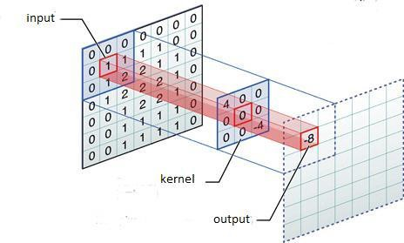
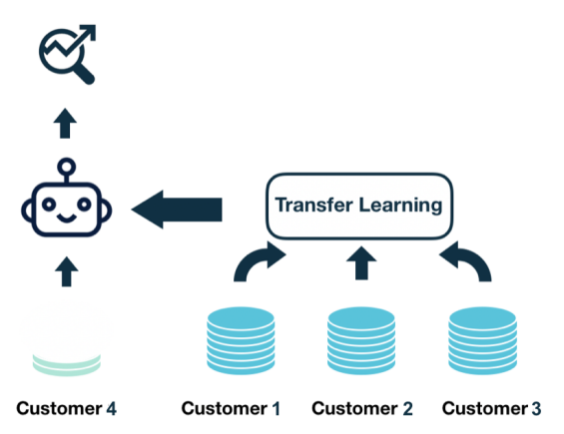
03
EXPERIMENTOS
CNN
Notes:
CNN
Las convoluciones son pequeñas operaciones matriciales que dan resultados (segun el kernel aplicado) la posibilidad de detectar posibles características
Transfer Leranning
Aprovechar el entrenamiento previo para aplicar un nuevo dataset.
Ahorro de entrenamientos
Aprovechar la deteccion de caracteristicas que la red ha aprendido de un dataset amplio en un nuevo dataset que puede ser mucho más pequeño

Slide 7
EXPERIMENTOS
RESNET
Split 0-1 No aug No weights Batch 8 | Split 0-1 No aug Weights Batch 8 | Split 0-1 Aug No weights Batch 8 | Split 0-1 Aug Weights Batch 8 | Random No Aug Weights Batch 8
73% | 44,1% | 71,1% | 49,2% | 70,9%
17,4% | 15,1% | 17% | 14,6% | 59,3%
ACCURACY F1 MACRO
Notes:
Diferencias entre Split y Random
Random tiene mayor precisión aunque la no independencia de las muestras afecta significativamente al overfitting ya que debido a la naturaleza de las muestras (su parecido entre frames del mismo video) mantiene la precisión del modelo en la evaluación.
Pesos SI o NO
Aumentación de datos SI o NO
No se observa resultados significativos

Slide 8
EXPERIMENTOS
EFFICIENTNET-B1 |  |  | DENSENET
Split 0-1 No aug Weights Batch 8 | Split 0-1 No aug Weights Batch 32 | Split 0-1 No aug Weights Batch 64 | Split 0-1 No aug Weights Batch 8
40,6% | 26,3% | 23,7% | 36%
16% | 14,5% | 13,3% | 13,4%
ACCURACY F1 MACRO
Notes:
El tamaño del Batch Size hace que el cálculo del gradiente se ejecute al final de procesar el tamaño del Batch. No se ha visto resultados sustancialmente significativo en las clases menos representadas.

Slide 9
04
CONCLUSIONES
- Población insuficiente, clases infrarepresentadas
- Errores de etiquetado
- Samples no independientes
- Splits 0 y 1 garantizan independencia
- Se han replicado resultados
- Resolución, aumentación de datos y pesos no han mejorado los resultados
- Incapacidad de predecir clases infrarepresentadas
Ninguno de los modelos usados en el proyecto ha mejorado los resultados de partida.
Notes:
El dataset se basa en 44 videos de pacientes potencialmente afectadas por alteraciones gastrointestinales. Se trata de una población de pacientes insuficiente para ofrecer una información estadísticamente relevante. Además, presenta muchas clases muy claramente infrarepresentadas. Estas características dificultan su generalización en procesos de aprendizaje automático.
El dataset adolece de errores en el etiquetado debido a que las imágenes de una secuencia de video etiquetada con una categoría (una de las dolencias) puede contener fotogramas de otra categoría diferente, típicamente la etiqueta Normal mucosa.
La distribución de las imágenes entre los splits 0 y 1 de la publicación científica de referencia obedece a la intención de los autores de garantizar la independencia entre el conjunto de imágenes de entrenamiento y el de validación.
Se ha conseguido replicar de forma aproximada los resultados y las métricas de la publicación científica utilizando sus splits de imágenes, los modelos ResNet-152 y DenseNet-169 (en lugar de la DenseNet-161) con y sin aumentación de datos, y con y sin asignación de pesos.
La ejecución de los modelos utilizando todo el dataset original con un 30% de las imágenes para validación sin predeterminar, mejora en apariencia los resultados y las métricas. Un análisis más detallado evidencia que estos buenos resultados se deben a que los datasets de entrenamiento y validación seleccionados de esta manera no son independientes (ver apartado 2.1).
El ordenador principal en el que se han ejecutado los modelos (ver apartado 2.3) ha requerido de la reducción del tamaño de las imágenes a 64x64 píxeles. Pruebas realizadas en otro equipo con imágenes de 168x168 píxeles han producido resultados similares.
Los modelos utilizados han sido ResNet-152, DenseNet-169 y EfficientNet-B1 con pesos preentrenados, ya que el tamaño del dataset no permitiría entrenar de manera efectiva una gran cantidad de parámetros (ver apartado 3.3).
Los modelos ejecutados con aumentación de datos no han obtenido mejores resultados (ver apartado 3.2). Atribuimos este comportamiento a la naturaleza redundante de las imágenes de partida al provenir éstas de un numero reducido de vídeos.
Los modelos ejecutados con pesos calculados en base al número de imágenes por clase no ha demostrado mejores resultados (ver apartado 3.4.1). Atribuimos este comportamiento al distinto número de imágenes de cada clase que se han extraído de cada vídeo.
Los modelos utilizados corresponden a redes neuronales convolucionales extensamente utilizadas para la clasificación de imágenes que, sin embargo, no se han mostrado capaces de predecir correctamente la mayoría de los casos en las clases menos representadas, que son las que a efectos prácticos resultan más interesantes por corresponderse con anomalías. Por tanto, no consideramos válidos los distintos modelos entrenados.

Slide 10




¡
GRACIAS!
¿Tenéis alguna pregunta?

